Slide 1
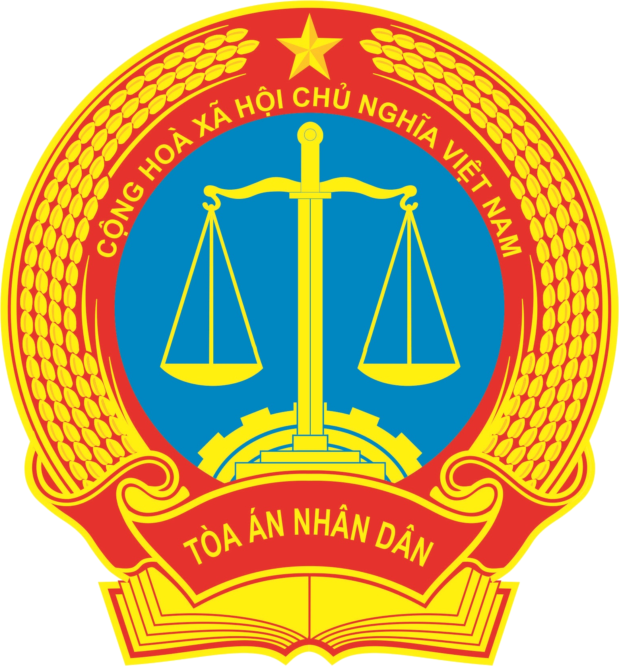
TUÂN THỦ QUY ĐỊNH AI TRONG TƯ PHÁP VIỆT NAM
Đảm bảo Minh bạch, An toàn và Công bằng trong Ứng dụng Công nghệ
Bài trình bày này dành cho Cán bộ Tòa án, Thẩm phán và Nhân viên Pháp chế, nhằm giới thiệu các khung pháp lý và chính sách cần tuân thủ khi áp dụng Trí tuệ Nhân tạo (AI) vào quy trình xét xử và quản lý hồ sơ vụ án tại Việt Nam.

Slide 2
ÁP DỤNG KHUNG PHÁP LÝ KHI SỬ DỤNG AI TRONG XÉT XỬ
Việc tích hợp Trí tuệ Nhân tạo vào hoạt động tư pháp đòi hỏi sự tuân thủ nghiêm ngặt các quy định pháp luật để đảm bảo tính minh bạch, an toàn dữ liệu và công bằng. Các chính sách này sẽ định hình Tòa án thông minh (Smart Court) trong tương lai.
Luật CNTT Số 2025
Phát triển Tòa án Thông minh
Bảo vệ Quyền Con người
Dự kiến có hiệu lực từ 01/01/2026, cung cấp khung pháp lý cốt lõi về minh bạch, an toàn, công bằng và kiểm soát việc sử dụng AI trong các hoạt động xét xử và quản lý tòa án.
Đảm bảo rằng việc sử dụng AI không dẫn đến sự thiên vị, bất bình đẳng hoặc xâm phạm quyền riêng tư của các bên liên quan trong vụ án.
Tận dụng các công cụ AI để hỗ trợ soạn thảo bản án, phân tích án lệ, và tối ưu hóa quy trình nghiệp vụ, đồng thời duy trì tính độc lập và chính xác của phán quyết.

Slide 3

CÁC QUY ĐỊNH VÀ NGUYÊN TẮC CHÍNH VỀ AI TRONG TƯ PHÁP
Một cái nhìn tổng quan về các văn bản pháp lý trong nước và quốc tế định hướng việc sử dụng AI một cách có đạo đức và hợp pháp.
2025
Luật CNTT Số (Quốc hội)
Việt Nam
Thiết lập các tiêu chuẩn về Minh bạch, an toàn, công bằng, và cơ chế kiểm soát AI trong xét xử.
2024
Quyết định 1290/QĐ-BKHCN
Việt Nam
Xác định 9 nguyên tắc cơ bản cho AI: Hợp tác, bảo mật dữ liệu, và tôn trọng phẩm giá con người.
2021
UNESCO Ethics of AI
Toàn cầu
Đảm bảo AI phục vụ lợi ích cộng đồng, bảo vệ quyền con người, và giảm bất bình đẳng tư pháp toàn cầu.
-
Nghị quyết 66-NQ/TW
Việt Nam
Chủ trương thúc đẩy chuyển đổi số trong hệ thống tòa án, khuyến khích AI hỗ trợ nghiên cứu và soạn thảo bản án.
Việc nắm rõ các văn bản này là cơ sở để phát triển các quy tắc nội bộ về AI tại từng Tòa án địa phương.

Slide 4
XÂY DỰNG CHÍNH SÁCH NỘI BỘ VỀ SỬ DỤNG AI TRONG TÒA ÁN
Để AI trở thành công cụ hỗ trợ hiệu quả, cần thiết lập các nguyên tắc rõ ràng, đặc biệt về sở hữu trí tuệ, bảo mật và tính chính xác.
Bản Quyền & Sở Hữu Trí Tuệ
1
Tuân thủ Luật Bản quyền 2022. Tránh sao chép nguyên văn các án lệ hoặc văn bản pháp luật được bảo hộ khi AI tổng hợp dữ liệu, đảm bảo nội dung do Thẩm phán tự diễn đạt.
An Toàn Thông Tin
2
Áp dụng Nghị định 13/2023/NĐ-CP. Bảo vệ nghiêm ngặt hồ sơ vụ án, đặc biệt là dữ liệu cá nhân, không tải dữ liệu nhạy cảm lên nền tảng AI công cộng.
Tính Chính Xác và Kiểm Chứng
3
Mọi gợi ý từ AI chỉ mang tính tham khảo. Bắt buộc kiểm chứng chéo với nguồn chính thống và các văn bản quy phạm pháp luật gốc trước khi áp dụng vào phán quyết cuối cùng.
Đạo Đức Nghề Nghiệp
4
Duy trì sự trung thực, khách quan và độc lập trong phán quyết. Trách nhiệm cuối cùng luôn thuộc về Thẩm phán, không ủy quyền cho AI.

Slide 5



VÍ DỤ: AN TOÀN THÔNG TIN & BẢO MẬT HỒ SƠ
Ưu tiên phi định danh hóa (Anonymization) dữ liệu nhạy cảm trước khi đưa vào các mô hình AI để phân tích, tuân thủ Nghị định 13/2023/NĐ-CP.
❌ Tải Hồ Sơ Lên Cloud Công Cộng (SAI)
Nhân viên Tòa án tải toàn bộ hồ sơ vụ án hình sự, bao gồm tên thật của bị cáo, địa chỉ, và các chứng cứ nhạy cảm, lên một dịch vụ AI đám mây (public cloud) để tóm tắt vụ án.
✅ Xử Lý Dữ Liệu Nội Bộ (ĐÚNG)
Nhập các thông tin đã được phi định danh hóa, như "phân tích xu hướng các vụ tham nhũng trong 5 năm gần đây", vào hệ thống AI nội bộ TAND TP.HCM. Dữ liệu gốc được xóa khỏi hệ thống sau khi phân tích.

Slide 6



VÍ DỤ: TÍNH CHÍNH XÁC VÀ TRÁCH NHIỆM PHÁN QUYẾT
Trách nhiệm kiểm chứng và xác minh luôn thuộc về Thẩm phán. AI chỉ là công cụ hỗ trợ, không thay thế quá trình ra quyết định chuyên môn.
❌ Áp Dụng Dữ Liệu Thiếu Chính Xác (SAI)
✅ Kiểm Chứng Chéo Nguồn Chính Thống (ĐÚNG)
NGUYÊN TẮC CƠ BẢN
Sử dụng AI để tăng tốc độ và hiệu suất, nhưng không bao giờ để AI quyết định tính hợp pháp hay tính công bằng của một phán quyết pháp luật.
AI gợi ý số liệu về diện tích đất tranh chấp bị sai lệch do lỗi thu thập dữ liệu nguồn. Thẩm phán tin tưởng tuyệt đối vào gợi ý này và ký bản án mà không kiểm tra lại với hồ sơ địa chính gốc.
AI gợi ý dàn ý và cấu trúc cho bản án tranh chấp đất đai. Thẩm phán kiểm chứng từng số liệu cụ thể (như thông tin sổ đỏ, quy hoạch) từ Cổng Đăng ký Đất đai Quốc gia trước khi hoàn thiện và ban hành phán quyết.

Slide 7
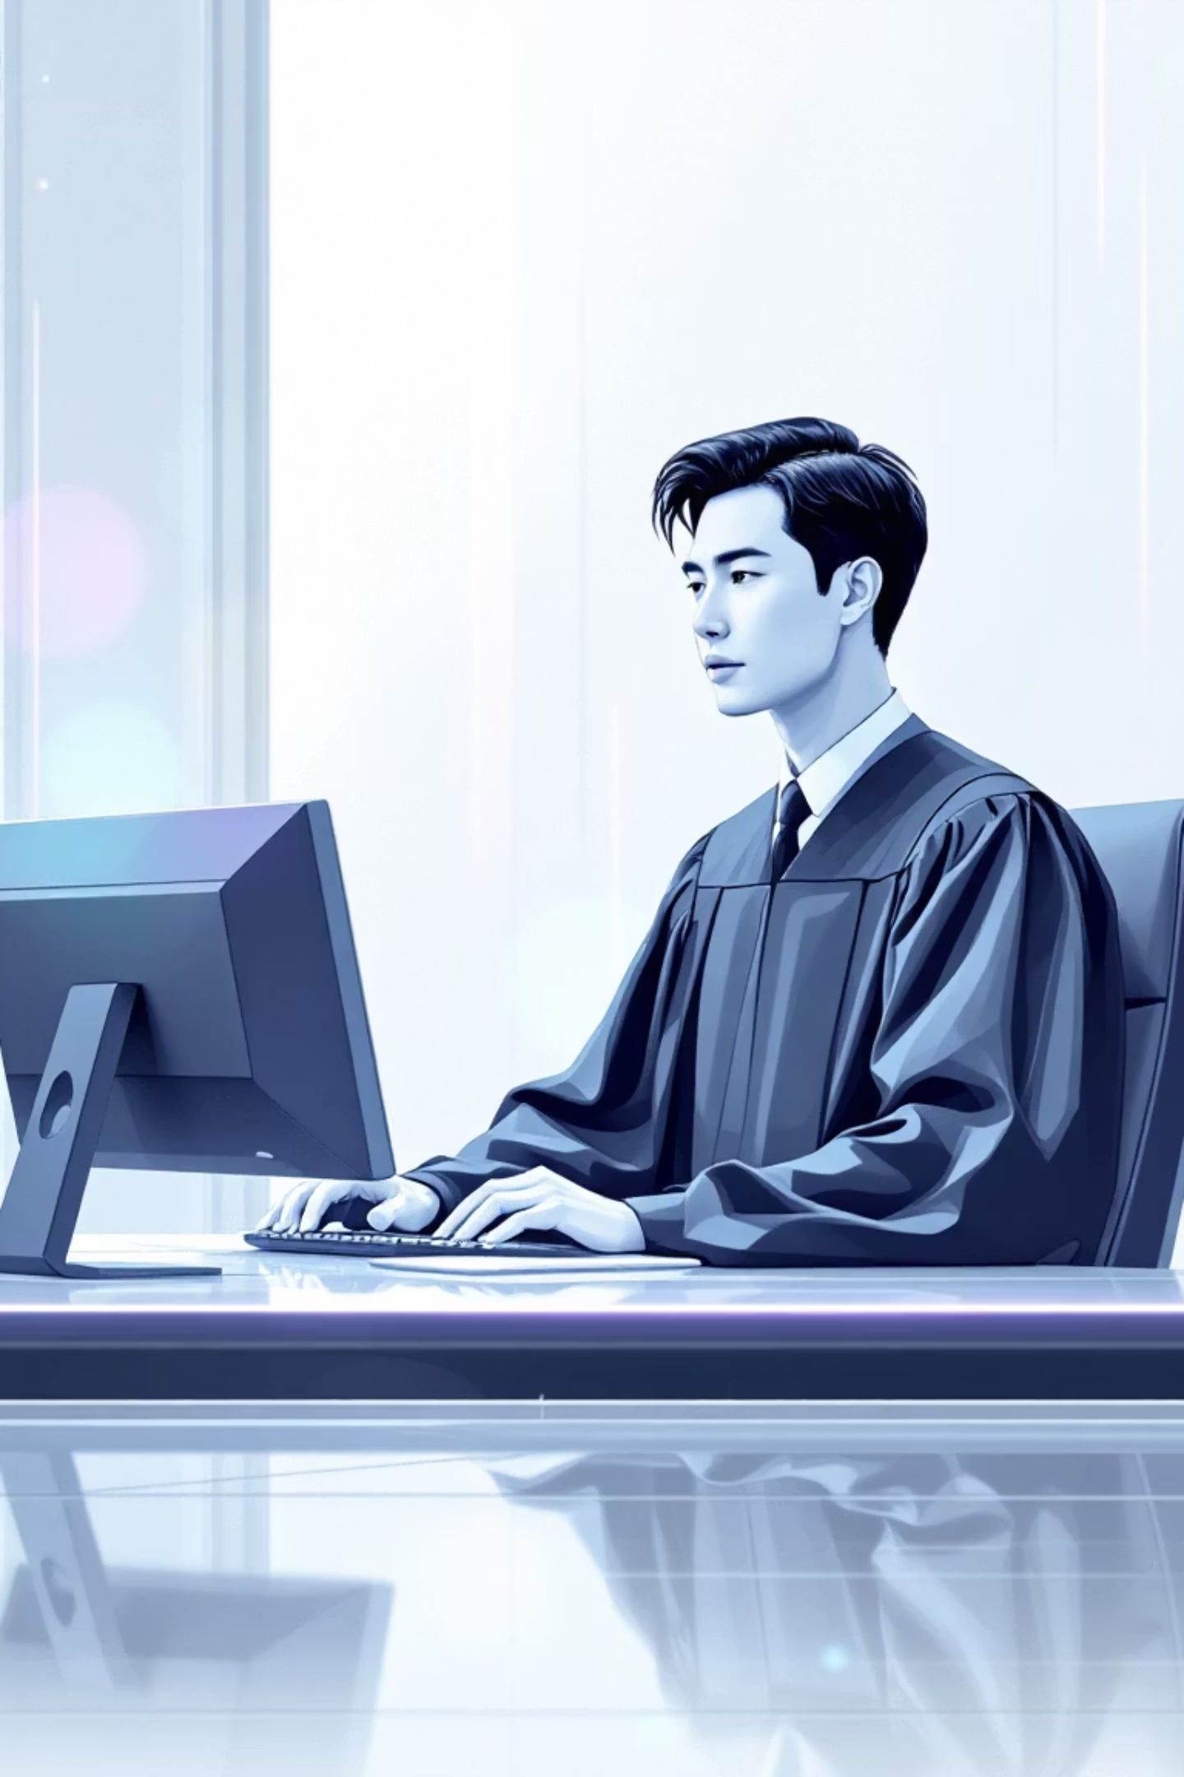
DUY TRÌ VAI TRÒ CHỦ ĐẠO CỦA THẨM PHÁN
"Trí tuệ Nhân tạo là chất xúc tác, không phải là người thay thế."
Vai trò của Thẩm phán trong kỷ nguyên số hóa là giám sát, diễn giải và áp dụng lương tri pháp luật, điều mà AI không thể thực hiện.

Slide 8
NHỮNG THÁCH THỨC VỀ ĐẠO ĐỨC KHI ỨNG DỤNG AI
Mặc dù AI mang lại nhiều lợi ích, các cơ quan tư pháp cần cẩn trọng với những rủi ro về mặt đạo đức và xã hội.
Thiên Kiến (Bias) Thuật Toán
Thiếu Giải Thích (Lack of Explainability)
Phụ Thuộc Công Nghệ
Quá phụ thuộc vào AI có thể làm giảm kỹ năng nghiên cứu pháp luật và khả năng tư duy độc lập của Thẩm phán và cán bộ pháp chế.
Nếu dữ liệu đào tạo AI chứa đựng sự thiên vị lịch sử, thuật toán có thể tái tạo hoặc làm trầm trọng thêm sự bất bình đẳng trong các phán quyết.
Tính chất 'hộp đen' của một số mô hình AI có thể gây khó khăn trong việc giải thích quyết định hỗ trợ trước công chúng, ảnh hưởng đến tính minh bạch của Tòa án.

Slide 9


TỔNG KẾT & KẾT LUẬN
Sự kết hợp giữa công nghệ AI và nghiệp vụ tư pháp cần được thực hiện trên nền tảng vững chắc của pháp luật và đạo đức nghề nghiệp.
Tuân Thủ Pháp Lý
Đảm Bảo Đạo Đức
Giữ Vững Vai Trò
Luôn đảm bảo hoạt động AI phù hợp với Luật CNTT và các quy định bảo mật dữ liệu của Việt Nam.
Ưu tiên tính công bằng, minh bạch, và duy trì trách nhiệm giải trình của con người trong mọi phán quyết.
AI là trợ lý, không phải người quyết định. Thẩm phán giữ vai trò kiểm chứng, diễn giải và chịu trách nhiệm cuối cùng.
Để phát triển Tòa án thông minh thành công, chúng ta cần sự đổi mới công nghệ đi đôi với sự cẩn trọng về mặt pháp lý và đạo đức.

